Slide 1
সবাইকে ফুলেল শুভেচ্ছা

Slide 2
শিক্ষক পরিচিতি
মোঃ মনিরুল হাসান
উপাধ্যক্ষ
আউলিয়ানগর সিনিয়ার আলিম মাদ্রাসা
ত্রিশাল,ময়মনসিংহ

Slide 3
পাঠ পরিচিতি
তৃতীয় পরিচ্ছেদ
কিতাবুল হজ্জ

Slide 4
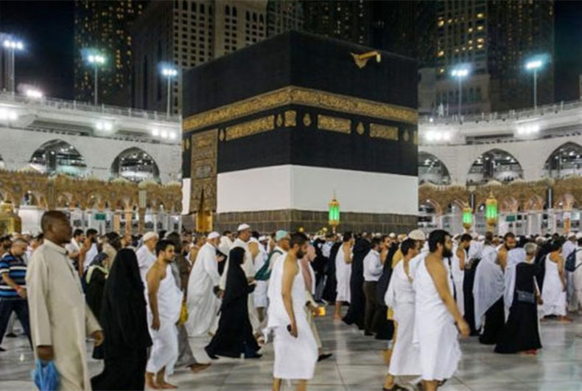
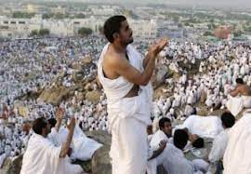
নীচের ছবিগুলো
লক্ষ্য কর
তওয়াফের ছবি
আরাফায় অবস্থান

Slide 5
আজকের পাঠ
كتاب الحج
কিতাবুল হজ্জ

Slide 6
শিখন ফল
১।হজ্জের গুরুত্ব ব্যাখ্যা করতে পারবে।
২।হজ্জের ফরজ ও ওয়াজিব সমুহ বর্ণনা করতে পারবে।
৩।হজ্জের প্রকার সমুহ বর্ণনা করতে পারবে।
৪।হজ্জের সময় নিষিদ্ধ কাজ সমুহ বর্ণনা করতে পারবে।

Slide 7
م-معنى الحج لغة - الحج শব্দটি বাবেنصر ينصر এর মাসদার।এর শাব্দিক অর্থ হল
১। القصد والارادة তথা ইচ্ছা করা ও সংকল্প করা ।
২।الزيارة বা সাক্ষাৎ করা ।
৩। القصد الى شيئ عظيم বা মহৎ জিনিসের প্রতি ইচ্ছা করা
৪।القصد للنسك বা হজ্জ বা ইবাদতের ইচ্ছা করা।
৫।القصد لزيارة بيت الحرام তথা বায়তুল্লাহ যিয়ারতের ইচ্ছা করা।
معنى الحج اصطلاحا - শরহে বেকায়া লেখক বলেন –
الحج هو زيارة مكان مخصوص فى وقت مخصوص
অর্থাৎ নির্দিষ্ট সময়ে নির্দিষ্ট স্থান যিয়ারত করার নামই হজ্জ।
২। জাওয়াহিরুল ফিকহ গ্রন্থকারের মতে –الحج هو زيارة مكان مخصوص فى وقت
مخصوص بطريق مخصوص অর্থাৎ নির্দিষ্ট সময়ে ,নির্দিষ্ট স্থাষ্টন,নির্দিষ্ট পদ্ধতিতে যিয়ারত করার নামই হজ্জ।

Slide 8
হজ্জের মীক্কাত সমুহ
যুল হুলায়ফা
যাতে ইরক
ইয়ালামলাম
করণ
জোহফা

Slide 9
হজ্জের ফরজসমুহ
احرام তথা ইহরাম বাধা
وقوف عرفة তথা আরাফায় অবস্থান
طواف زيارة তথা তওয়াফে যিয়ারত

Slide 10
হজ্জের ওয়াজিব সমুহ
৫ টি
সাফা ও মারওয়ার মাঝে সায়ী করা।
মুজদালিফায় অবস্থান করা
পাথর নিক্ষেপ করা
হলক করা
তাওয়াফে সদর করা

Slide 11
যাদের উপর হজ্জ ফরজ
১।মুসলিম হওয়া। ২।স্বাধীন হওয়া।
৩।বালেগ হওয়া। ৪।সুস্থ হওয়া।
৫।দৃষ্টি শক্তিসম্পন্ন হওয়া । ৬।পাথেয় থাকা।
৭।রাস্তা নিরাপদ হওয়া।
৮।মহিলার সাথে মাহরাম পুরুষ থাকা।
৯। যানবাহনের সুবিধা থাকা।
১০।বুদ্ধিসম্পন্ন হওয়া। ১১।কয়েদি না হওয়া।

Slide 12
মীকাত হতে শুধু হজ্জের ইহরাম বেধে হজ্জ সম্পাদন করাকে হজ্জে ইফরাদ বলে।
মীকাত হতে প্রথমে ওমরার জন্য ইহরাম বেধে ওমরার কাজ সমাপ্ত করে হালাল হওয়া ।অতঃপর জিলহজ্জের আট তারিখ হজ্জের ইহরাম বেধে হজ্জ সম্পাদন করাকে তামাত্তু বলা হয়।
কিরান হলো মীকাত হতে হজ্জ ও ওমরার নিয়তে উভয়ের জন্য একসাথে ইহরাম বাধা।

Slide 13
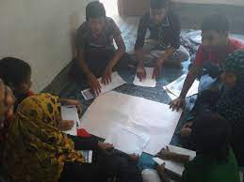
দলীয় কাজ
প্রথম দল– হজ্জের পরিচয় খাতায় লিখবে।
দ্বিতীয় দল- হজ্জের প্রকার সমুহ লিখবে।
তৃতীয় দল– হজ্জের ফরজ ও ওয়াজিব সমুহ লিখবে।
চতুর্থ দল—হজ্জের মীকাত ও কাদের উপর হজ্জ ফরজ লিখবে।

Slide 14
পাঠ মূল্যায়ন
১। হজ্জের শাব্দিক ও পারিভাষিক অর্থ কি?
২।হজ্জ কত প্রকার ও কি কি ? লিখ ।
৩। হজ্জ কাদের উপর ফরজ ? লিখ।
৪। হজ্জের ফরজ ও ওয়াজিব সমুহ লিখ।
৫। মীকাত কয়টি ও কি কি ? লিখ।

Slide 15
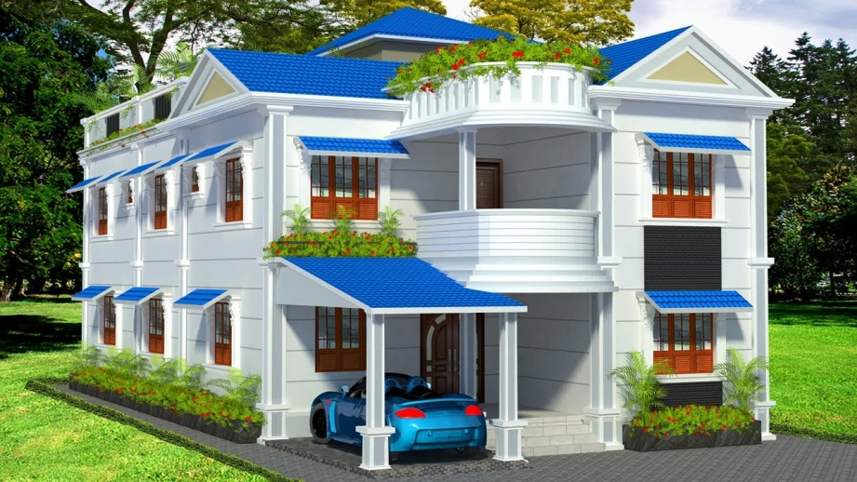
বাড়ীর কাজ
কিতাবুল হজ্জ অধ্যায় থেকে ১০টি বহুনির্বাচনী প্রশ্ন তৈরী করে উত্তর খাতায় লিখে আনবে।

Slide 16
ধন্যবাদ

